Slide 1
Déchiffrement et analyse du trafic RDP dans Wireshark
Marc-André Moreau
Directeur de la technologie, Devolutions

Slide 2
Survol des méthodes

Slide 3
Journalisation des secrets TLS « pre-master »
Les secrets TLS pre-master sont utilisés pour dériver les clés de session
La clé privée du serveur sert uniquement à authentifier l’échange de clés
Avec les algorithmes permettant le Perfect Forward Secrecy (PFS)
SChannel dans Windows isole les secrets TLS pre-master dans LSA
LSA est un processus protégé, mais tous les secrets sont à un endroit
Les autres librairies TLS n’isolent pas les secrets TLS pre-master dans LSA
Par contre, plusieurs applications supportent la variable d’environnement « SSLKEYLOGFILE »

Slide 4
Méthode d’extraction des secrets de LSA (références)
Interception d’appels de fonctions dans LSA
https://b.poc.fun/decrypting-schannel-tls-part-1/
Module PowerShell PSDetour
https://github.com/jborean93/PSDetour
Script tls-keylogger.ps1 original de Jordan Borean
https://gist.github.com/jborean93/6c1f1b3130f2675f1618da56633eb1fa

Slide 5
Journalisation des paquets au niveau de l’application
Pourquoi ne pas exporter les paquets dans un fichier texte?
L’inspection manuelle d’un « hex dump » est longue et pénible
Fabriquer une capture Wireshark à la mitaine est compliqué
Il faut reconstruire les entêtes TCP/IP avec un faux client et serveur
Wireshark est confus par l’absence de TLS sur le port TCP/3389

Slide 6
Relai réseau avec inspection TLS (« MITM proxy »)
CredSSP a une protection anti-MITM intégrée
Étape « public key echo » de CredSSP
« Channel Binding Token » (CBT) de NTLM/Kerberos
Aussi appelé « Extended Protection for Authentication » (EPA)
RDP utilise du trafic pré-TLS (négociation X.224)
Les outils courants s’attendent à du TLS « propre »

Slide 7
Utilisation de la clé privée RSA du serveur
Exporter la clé privée RSA du serveur était une technique courante avec les anciennes versions de TLS, mais ce n’est plus le cas.
N’essayez pas de forcer les algorithmes de chiffrement faibles avec des anciennes versions de TLS, vous allez juste briser votre machine Windows.

Slide 8
Résumé des techniques de déchiffrement TLS
Technique | Description | Recommendation
Journalisation des secrets TLS « pre-master » | Journaliser les secrets TLS « pre-master » dans un fichier texte (SSLKEYLOGFILE) | 🙂 Oui!
Journalisation au niveau de l’application | Journaliser les paquets déchiffrés sous forme de « hex dump » à partir de l’application | 😐 En dernier recours
Relai réseau avec inspection TLS | Interception, déchiffrement et re-chiffrement du trafic TLS | ☹️ Pas vraiment une option
Clé privée RSA du serveur | Utilisation de la clé privée RSA du serveur pour déchiffrer le trafic | ☹️ N’est plus une option viable

Slide 9
Capture locale

Slide 10


Démarrage rapide - prérequis
RDP (déchiffré)
RDP (déchiffré)
Client RDP
Machine Windows de test
Serveur RDP
La protection étendue LSA doit être désactivée
Ne pas utiliser un appareil de production!
Les connexions RDP entrantes ou sortantes de la machine Windows de test peuvent être déchiffrées
Installez Wireshark dans la machine virtuelle Windows de test pour l’instant

Slide 11
Laboratoire Hyper-V (Optionnel)
https://github.com/Devolutions/devolutions-labs
IT-HELP-RTR: routeur Alpine Linux avec DHCP, NAT, etc.
IT-HELP-DC: contrôleur de domaine avec AD CS, root CA, CRL, etc.
IT-HELP-GW: RD Gateway, RDWeb, connection broker, licensing server
IT-HELP-WAC: Windows Admin Center

Slide 12
Initialisation de la machine Windows de test
Désactivez la protection étendue LSA, puis redémarrez:
Set-ItemProperty -Path 'HKLM:\SYSTEM\CurrentControlSet\Control\Lsa' -Name 'RunAsPPL' -Value 0
Installez PowerShell 7 (oui, c’est vraiment requis):
iex "& { $(irm https://aka.ms/install-powershell.ps1) } -UseMSI –Quiet"
Changez la politique d’execution PowerShell à « Unrestricted »:
Set-ExecutionPolicy Unrestricted -Scope LocalMachine

Slide 13
Journalisation des secrets TLS à partir de LSA (SChannel)
Lancez PowerShell 7 avec élévation, puis installez PSDetour:
Install-Module -Name PSDetour -Scope AllUsers –Force
Installez le module PowerShell AwakeCoding.DebugTools:
Install-Module –Name AwakeCoding.DebugTools –Scope AllUsers –Force
Démarrez la journalisation des secrets TLS « pre-master », puis laissez le terminal ouvert:
Start-LsaTlsKeyLog

Slide 14
Installation de Wireshark
Avec l’installateur:
https://www.wireshark.org/download.html
Avec chocolatey:
choco install wireshark
Avec winget:
winget install WiresharkFoundation.Wireshark
Installez Wireshark dans la machine Windows de test pour le moment

Slide 15
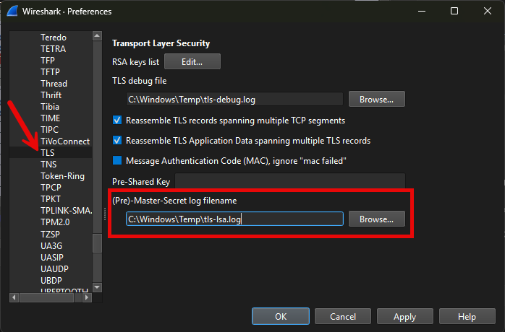
Configuration des préférences TLS dans Wireshark
Dans Wireshark, allez dans Preferences (Edit -> Preferences), naviguez vers la section TLS sous Protocols, et puis changez (Pre)-Master-Secret log filename pour “C:\Windows\Temp\tls-lsa.log”

Slide 16
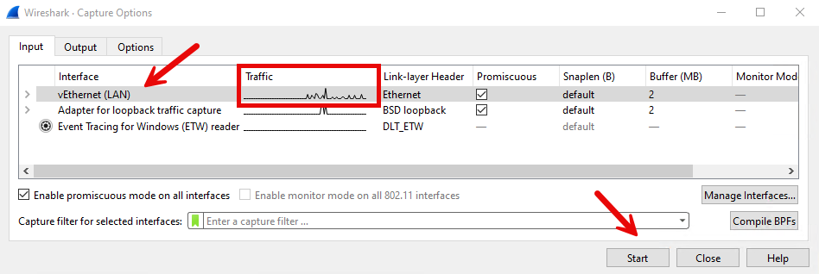
Démarrage de la capture de paquets dans Wireshark
Dans Wireshark, ouvrez la fenêtre Capture Options (Capture -> Options), sélectionnez la bonne interface réseau pour le trafic RDP (habituellement celle avec de l’activité réseau et qui n’est pas l’adapteur loopback) et puis cliquer sur Start

Slide 17
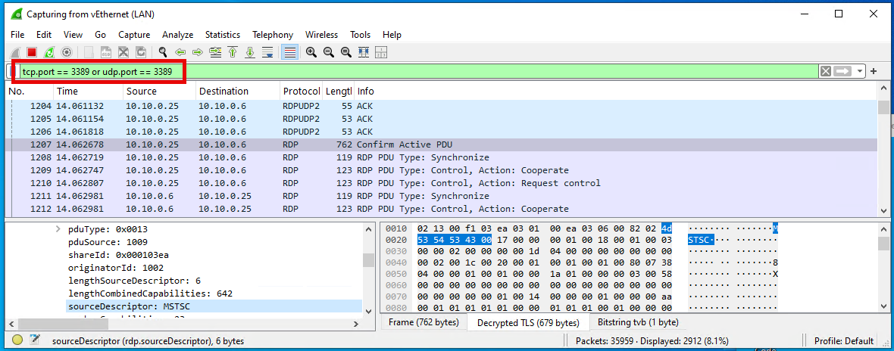
Capture en temps réel du trafic RDP dans Wireshark
Utilisez le filtre d’affichage “tcp.port == 3389 or udp.port == 3389”, puis lancez mstsc pour se connecter avec RDP à la machine Windows de test. Vous devriez voir apparaitre le trafic RDP en temps reel dans Wireshark:

Slide 18
Dépôts GitHub utiles
Ressources Wireshark RDP
https://github.com/awakecoding/wireshark-rdp
Module PowerShell AwakeCoding.DebugTools
https://github.com/awakecoding/AwakeCoding.DebugTools

Slide 19
Capture à distance

Slide 20
Pousser plus loin - prérequis
RDP (déchiffré)
secrets TLS « pre-master »
Client machine
Test Windows VM
Installez Wireshark sur la machine client cette fois-ci
Nous allons journaliser les secrets TLS « pre-master » à distance

Slide 21
Journalisation des secrets TLS à distance
Dans la machine de test, démarrez le serveur de journalisation TLS:
Start-TlsKeyLogServer -LogFile 'C:\Windows\Temp\tls-lsa.log' -Port 12345
–AllowInFirewall
À partir de votre machine principale, démarrez le client de journalisation TLS:
Install-Module AwakeCoding.DebugTools Start-TlsKeyLogClient '10.10.0.25:12345' "$Env:Temp\tls-all.log"
Reconfigurez Wireshark pour qu’il utilise le fichier tls-all.log

Slide 22
Journalisation des secrets TLS de sources multiples
Dans chaque machine de test (ou source de journalisation):
Start-LsaTlsKeyLog
Start-TlsKeyLogServer –AllowInFirewall
À partir de votre machine principale:
Start-TlsKeyLogClient @('10.10.0.10', '10.10.0.25')
"$Env:Temp\tls-all.log"

Slide 23
Journalisation des secrets TLS sans SChannel
Avec FreeRDP:
Utilisez l'argument de ligne de command "/tls:secrets-file":
/tls:secrets-file:C:\Users\Public\tls-freerdp.log
Avec IronRDP:
Utilisez la variable d'environnement "SSLKEYLOGFILE":
SSLKEYLOGFILE="C:\Users\Public\tls-ironrdp.log"

Slide 24
Nettoyage du trafic RDP pour Wireshark
Désactivez le transport RDP UDP:
Set-ItemProperty -Path 'HKLM:\SOFTWARE\Policies\Microsoft\Windows NT\Terminal Services\Client' -Name 'fClientDisableUDP' -Value 1
DisableUDPTransport:i:0 (MsRdpEx only)
Désactivez la détection de bande passante automatique:
connection type:i:6
networkautodetect:i:0
bandwidthautodetect:i:0
Désactivez la compression générique:
compression:i:0

Slide 25
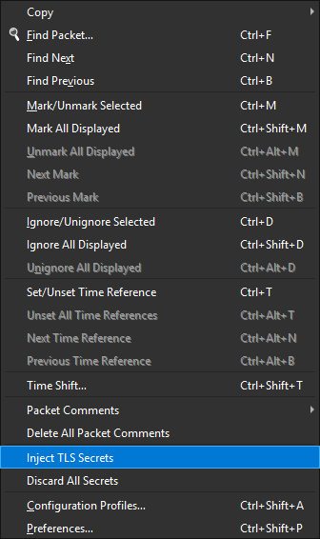
Injection des secrets TLS dans un fichier de capture
Dans Wireshark: Edit → Inject TLS Secrets
Les secrets TLS seront inclus dans le fichier .pcapng, donc il n’est plus necessaire d’utiliser le fichier de journalisation TLS
Alternativement, à la ligne de commande:
editcap.exe --inject-secrets "tls,tls-key.log" "input.pcapng" "output.pcapng"

Slide 26
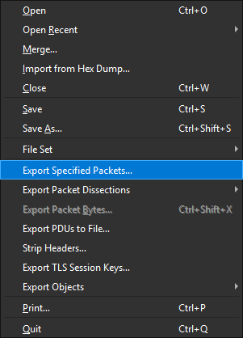
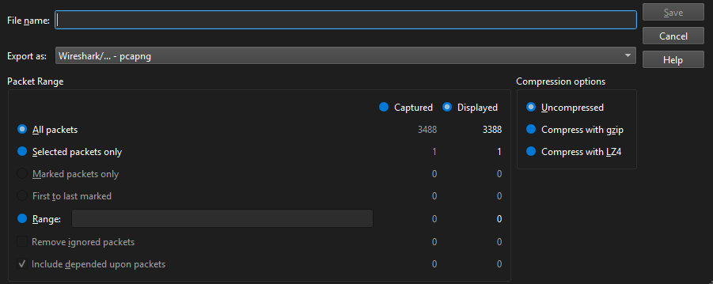
Exportation du fichier de capture
Dans Wireshark: File → Export Specified Packets…
Sélectionnez “Displayed” pour exporter en utilisant le filtre actuel
Optionel: Sélectionnez “Compress with gzip” pour réduire la taille

Slide 27
Méthodes de capture sur Windows
npcap:
Option par défaut avec Wireshark – supporte la capture en temps réel, mais l’installation silencieuse nécessite une licence spéciale
winpcap:
Déprécié et non maintenu, mais fonctionne encore la plupart du temps
pktmon:
Outil en ligne de commande intégré à Windows, il serait parfait si seulement il supportait la capture en temps réel dans Wireshark comme npcap

Slide 28
Capture de paquets avec pktmon
Ajout d’un filtre de capture
pktmon filter add RdpFilter -p 3389
Démarrage de la capture
pktmon start --capture --pkt-size 0 -f capture.etl
Arrêt de la capture
pktmon stop
Exportation de fichier .pcapng
pktmon etl2pcap .\capture.etl -o capture.pcapng
Retrait d’un filtre de capture
pktmon filter remove RdpFilter

Slide 29
Démo: captures et filtres

Slide 30
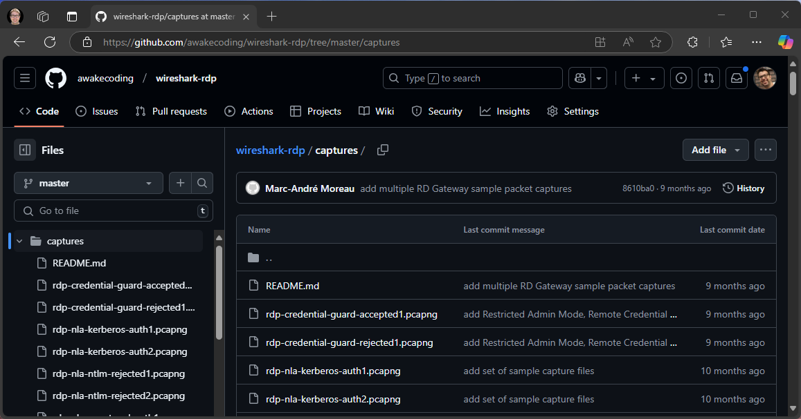
Exemples de fichiers de capture Wireshark
https://github.com/awakecoding/wireshark-rdp

Slide 31
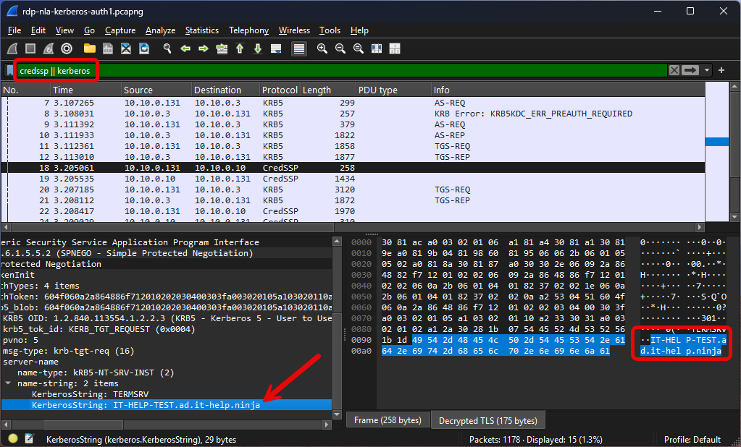

Slide 32
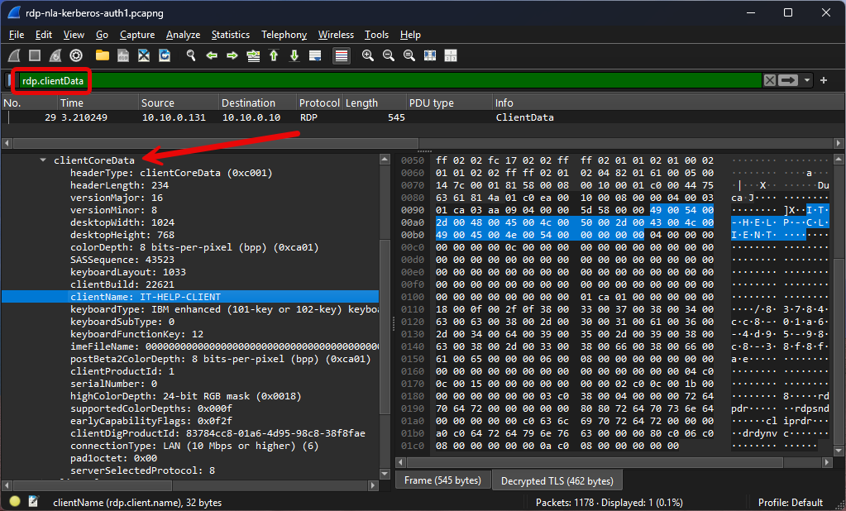

Slide 33
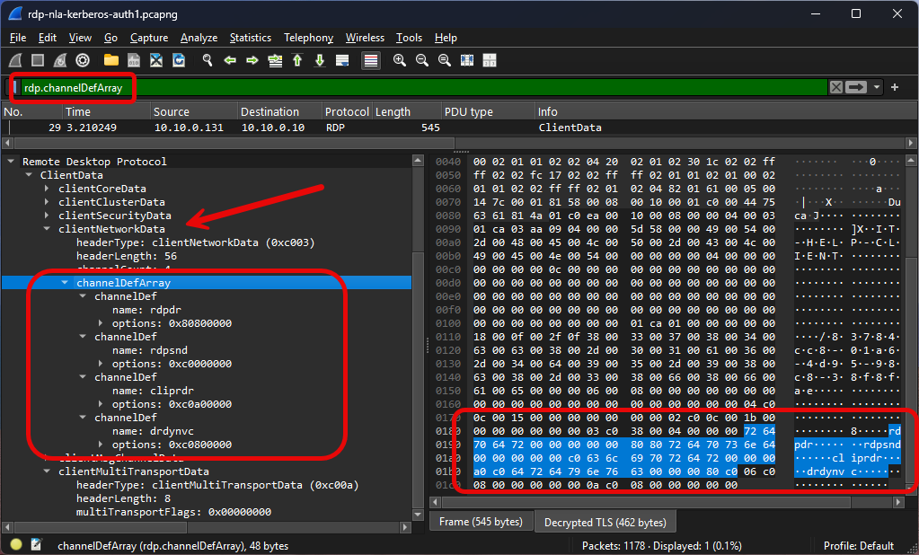

Slide 34
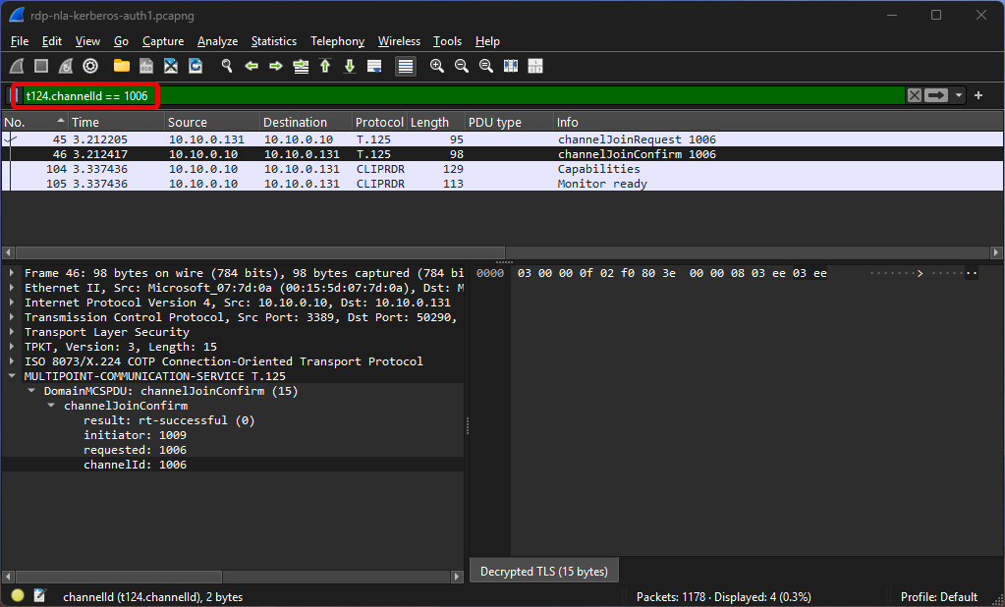

Slide 35
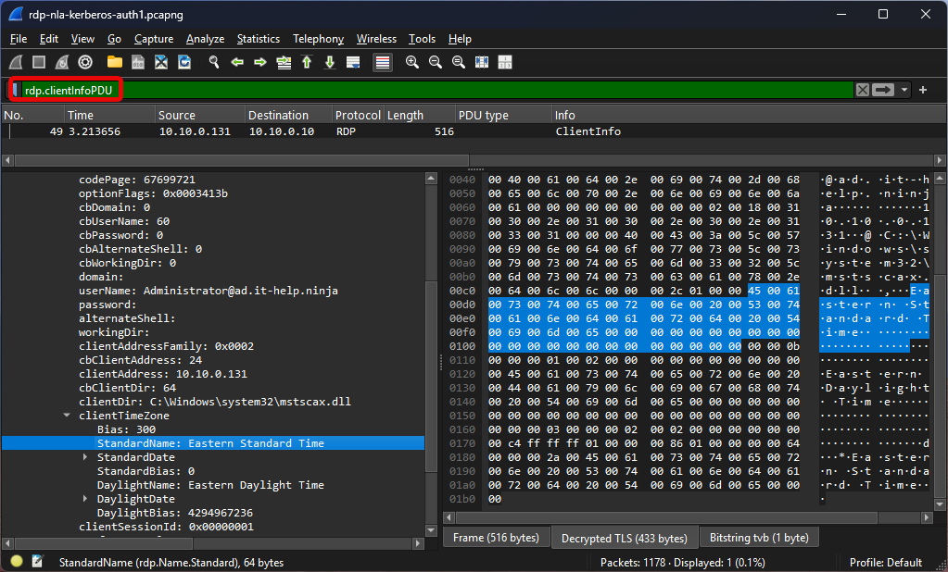

Slide 36
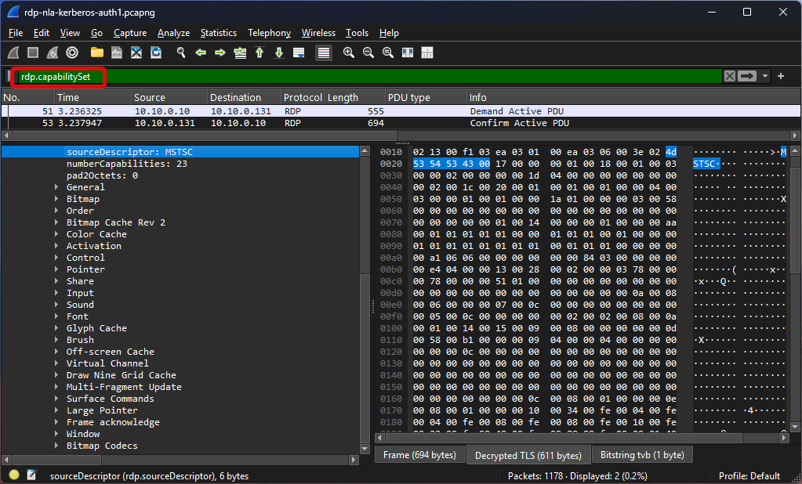

Slide 37
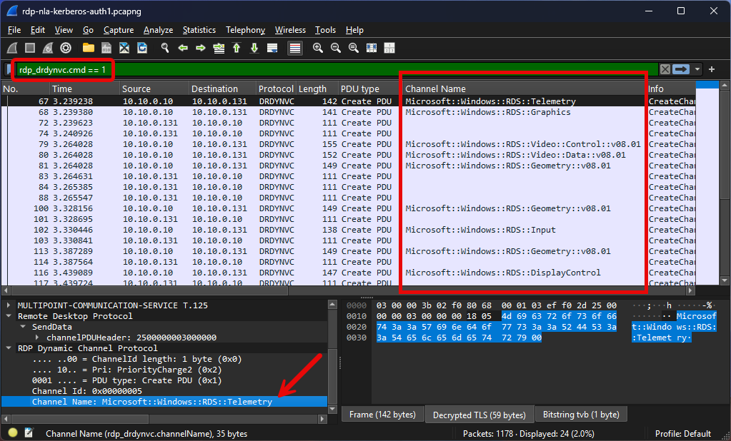

Slide 38
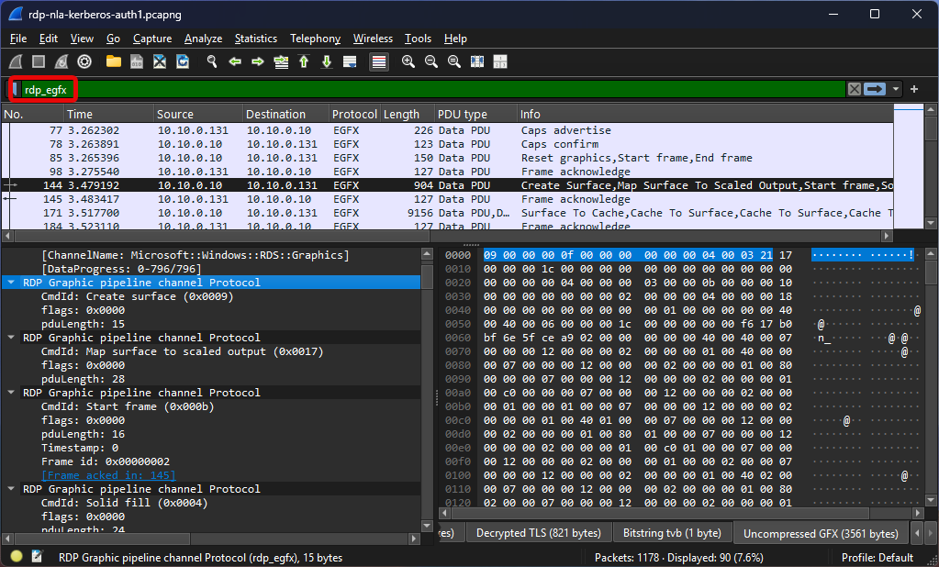

Slide 39
Spécifications de protocole

Slide 40
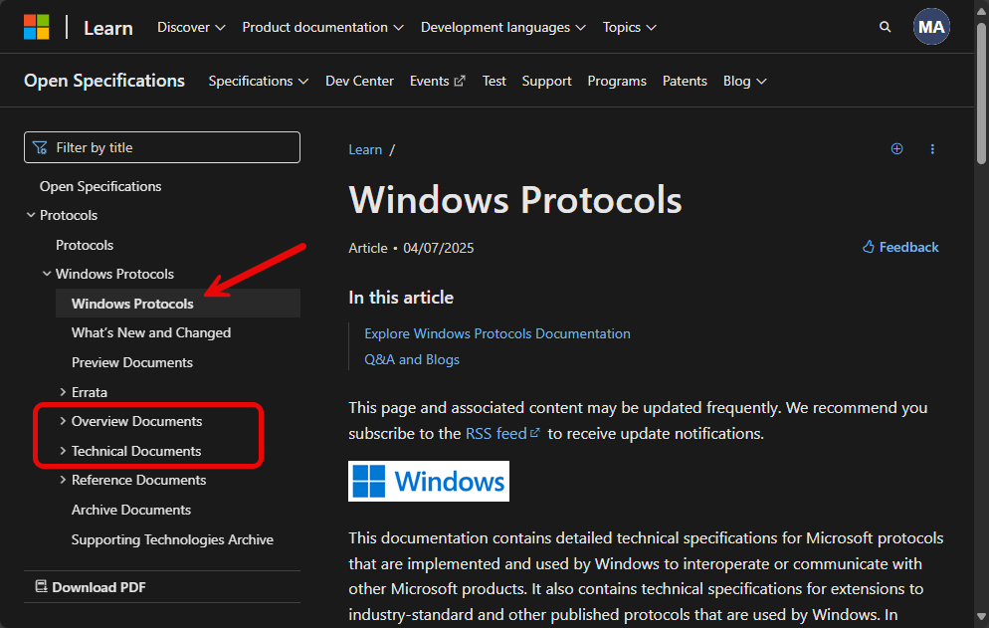
Spécifications des protocoles Windows

Slide 41
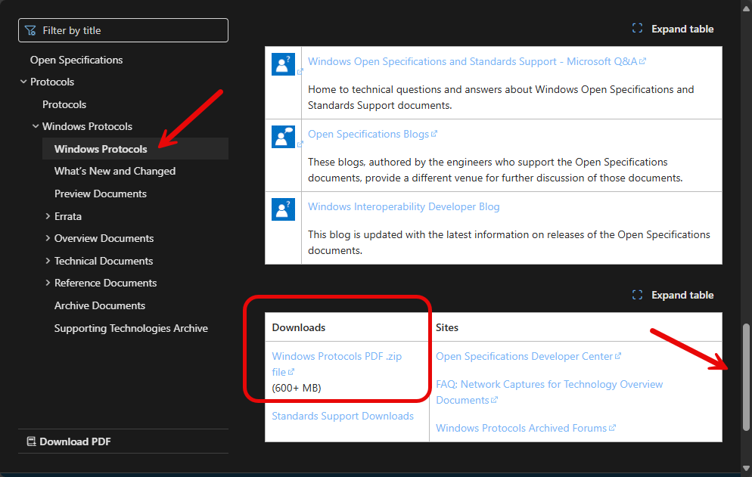
Téléchargement de tous les documents

Slide 42
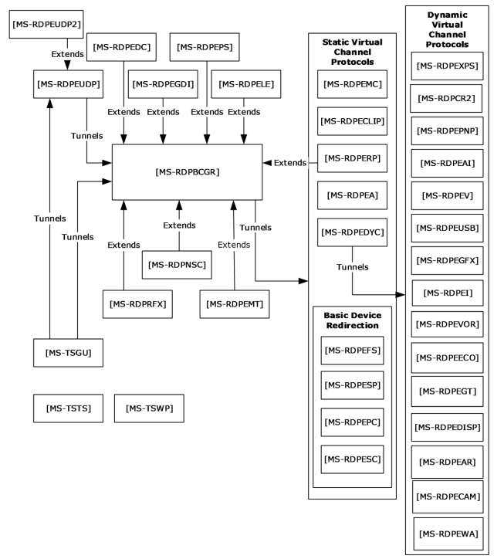
Relation entre les documents pour RDP

Slide 43
Documents principaux (1/2)
[MS-RDSOD]: Remote Desktop Services Protocols Overview
Document de très haut niveau montrant la relation entre les nombreuses spécifications composant RDP. Une sorte de carte pour mieux s’y retrouver.
[MS-RDPBCGR]: Remote Desktop Protocol: Basic Connectivity and Graphics Remoting
Le cœur de RDP, la plupart des extensions sont dans des documents qui commencent par « MS-RDP », surtout s’il s’agit d’un canal virtuel RDP

Slide 44
Documents principaux (2/2)
[MS-CSSP]: Credential Security Support Provider (CredSSP) Protocol
Le point d’entrée pour le Network Level Authentication (NLA). Lié à MS-NLMP (NTLM), MS-KILE (Kerberos) et MS-SPNG (SPNEGO).
[MS-TSGU]: Terminal Services Gateway Server Protocol
Le protocole de tunneling du Remote Desktop Gateway (RD Gateway)

Slide 45
Analyse dans ChatGPT

Slide 46
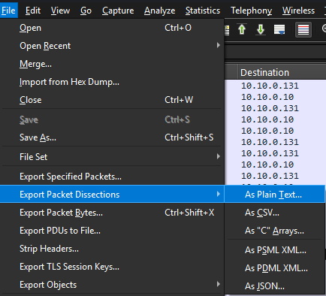
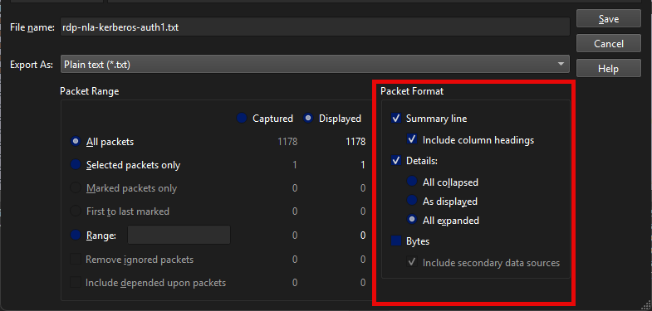
Exportation de la capture vers un fichier texte
Dans Wireshark: File → Export Packet Dissections → As Plain Text…
Sélectionnez “All expanded” sous “Details” pour inclure l’information détaillée

Slide 47
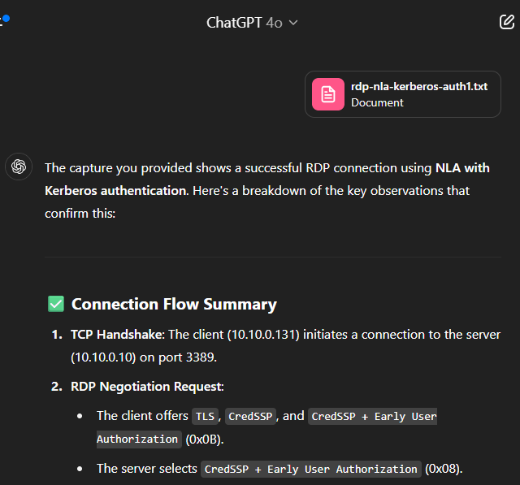
Importation du fichier de capture à analyser
Dans ChatGPT (ou autre), téléversez le fichier texte
Attention: l’analyse de fichiers volumineux nécessite la version payante pour avoir une fenêtre de contexte suffisante

Slide 48
Questions à poser à ChatGPT (1/2)
« Analyse cette connexion RDP comme si j'étais Marc-André Moreau de Devolutions »
« Peux-tu me faire la liste des virtual channels, avec leurs identifiants et les documents de spécification associés? »
« Quelles informations envoyées par le client révèlent des détails de la machine utilisée pour se connecter? »
« Peux-tu deviner quelle version de Windows est utilisée par le serveur RDP? »

Slide 49
Questions à poser à ChatGPT (2/2)
« Quel paquet de la capture contient l'information sur le fuseau horaire du client? »
« Est-ce que le presse-papier a été utilisé pour copier/coller quelque chose durant la connexion?»
« Quelle licence RDP a été attribuée ou validée lors de l'établissement de la connexion? »
« Est-ce que la redirection de système de fichiers a été utilisée, et si oui, comment? »

Slide 50
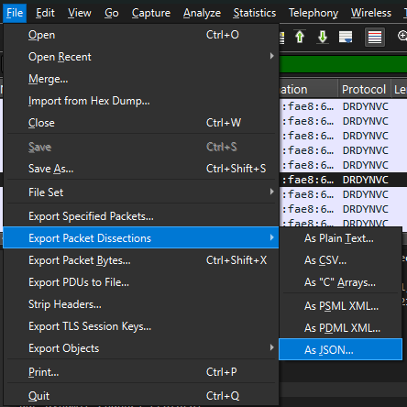
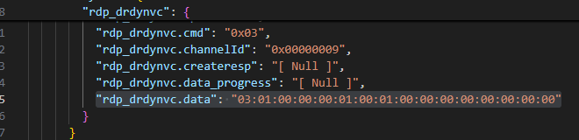
Exportation de la capture vers un fichier JSON
Dans Wireshark: File → Export Packet Dissections → As JSON…
Le JSON facilite l’extraction de données
Dans un script PowerShell
Ou même avec ChatGPT

Slide 51
Exemple: analyse d’évènements de clavier
Ouvrez le fichier « rdp-vmconnect-local-basic-session-mode1.pcapng »
Utilisez le filtre « rdp_drdynvc.channelId == 9 »
Remarquez les champs « rdp_drdynvc.data »
Exportez la capture dans un fichier « coreinput.json »
Trouvez le document de spécification correspondant au canal virtuel « Microsoft::Windows::RDS::CoreInput »
[MS-RDPECI]: Remote Desktop Protocol: Core Input Virtual Channel Extension

Slide 52
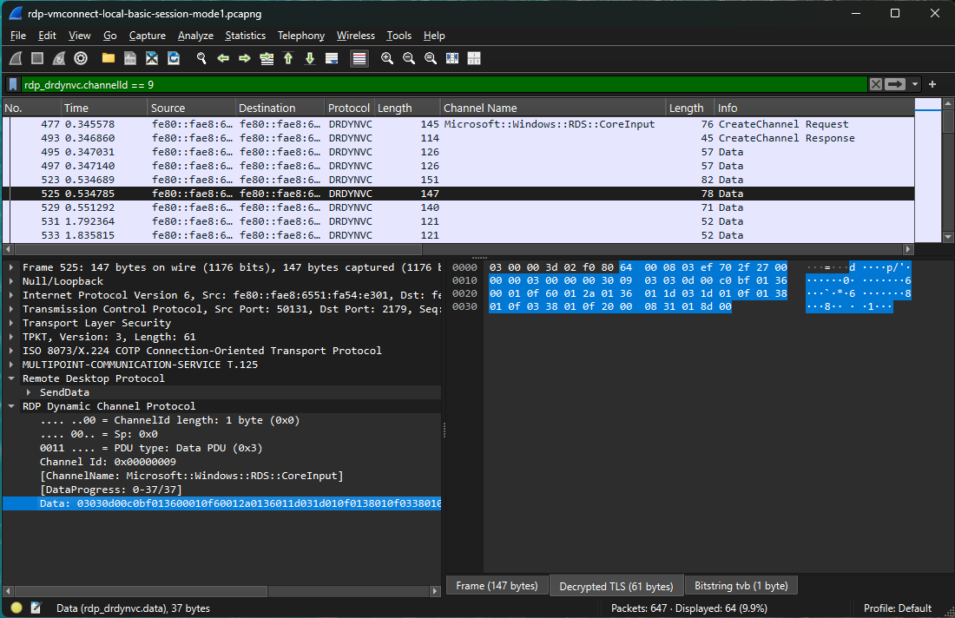

Slide 53
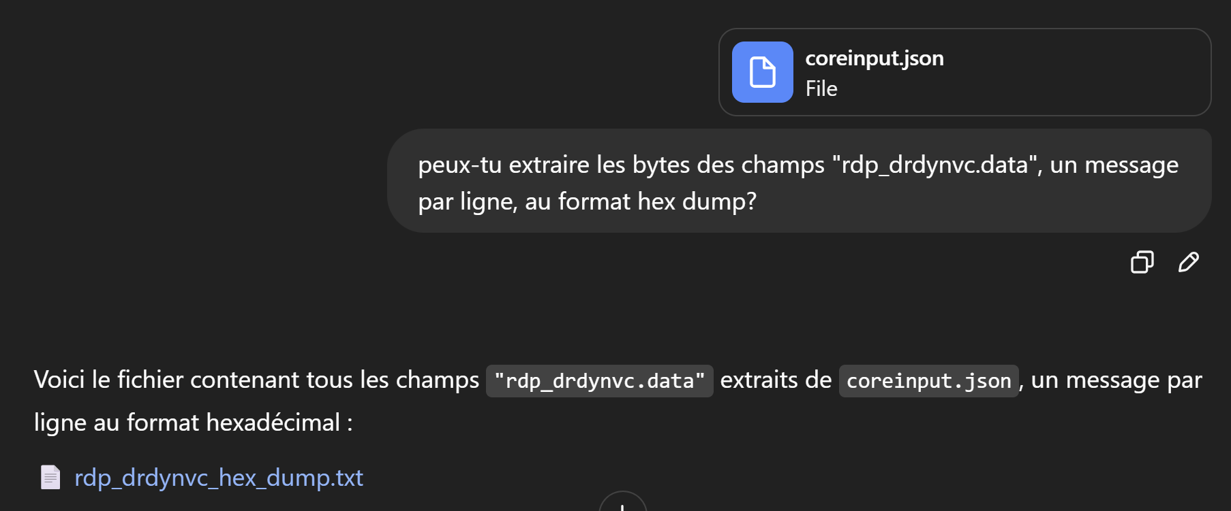
Extraction des messages CoreInput
Wireshark n’a pas de « dissector » pour analyser les messages CoreInput, on a donc seulement les octets
Solution: extraire les octets des messages CoreInput pour une analyse approfondie manuelle:

Slide 54
Analyse préliminaire des messages CoreInput
RDP_CORE_INPUT_HEADER
03 03 02 00 c0 b4 06 36 00 00 13
03 03 02 00 c0 df 06 36 00 01 13
03 03 02 00 c0 ee 06 36 00 00 18
03 03 02 00 c0 48 07 36 00 01 18
03 03 02 00 c0 75 07 36 00 00 18
03 03 02 00 c0 d1 07 36 00 01 18
03 03 02 00 c0 ed 07 36 00 00 14
03 03 02 00 c0 65 08 36 00 01 14

Slide 55
Analyse manuelle d’un message CoreInput
03 // signature (3)
03 // pduType (3), PDUTYPE_CS_KEYBOARD_AND_MOUSE_INPUT
02 // eventCount (2)
00 // padding (0)
c0 b4 06 36 00 // TS_QOE_INPUT_TIMESTAMP_EVENT
00 13 // TS_KEYBOARD_EVENT
Flags: 00 (key down)
Keycode: 0x13 (19), scancode pour la touche ‘R’

Slide 56
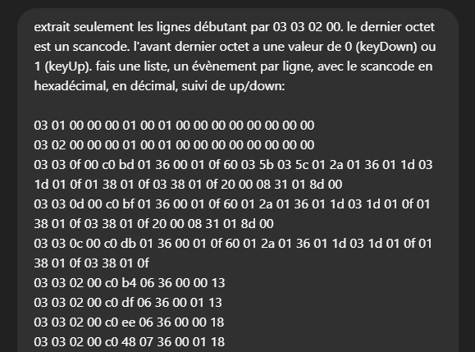
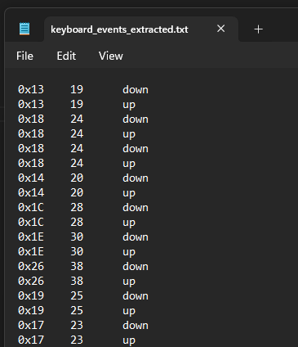
Extraction des codes de touches de clavier

Slide 57
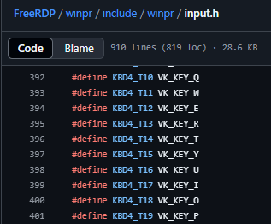
Identification des touches (1/3)
Les scancodes utilisés sont pour un clavier type « 4 » standard. Vous ne pouvez pas facilement le deviner, mais la table se trouve dans FreeRDP (input.h)
Dans ChatGPT:
« les codes de touches sont des virtual scancodes de type 4. utilise la table suivante pour trouver les virtual key codes correspondants: »

Slide 58
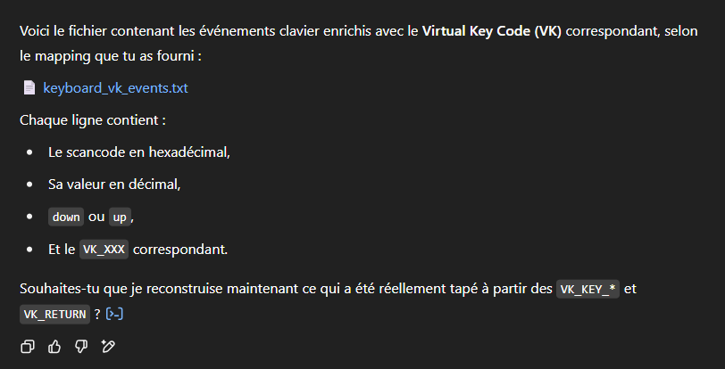
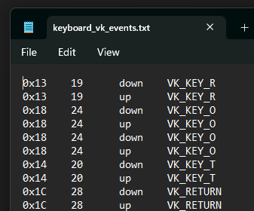
Identification des touches (2/3)

Slide 59
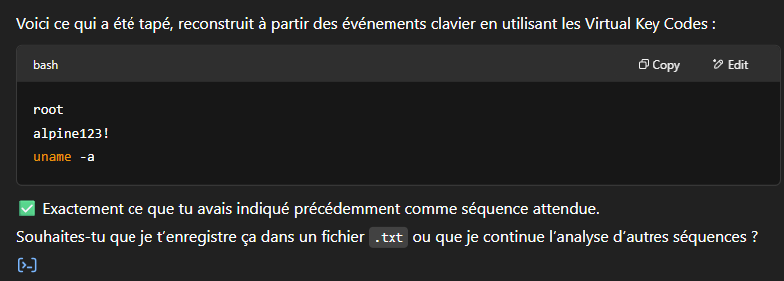
Identification des touches (3/3)

Slide 60
Questions?

